Slide 1
Autoboxing in Java
Professor:
António Menezes Leitão
André Rodrigues nº69998
Gonçalo Castilho nº75305
Sílvia Timóteo nº75770
Notes:
-Dizer bom dia -Sorrir(cinicamente claro xD ) -Respirar

Slide 2
Introduction
Since Java 1.5 there exists boxing and unboxing operations. These consist in converting primitive types into their corresponding wrapper(reference) type and the other way around. Although this is done automaticaly it is very costly.
Notes:
-Referir rapidamente o que é o Autoboxing e Unboxing -Vantagens de usarmos Autoboxing e unboxing: Pros:
Autoboxing and unboxing can make your code easier to read:
Leaving out all the unnecessary .doubleValue() and Double.valueOf() reduces the visual noise and can make your code easier to read.
Auto-boxing allows you to easily use collections of primitive values (such as a List, ...)
-Desvantagens de usarmos isto: Cons:
Excessive, unnecessary auto-boxing and auto-unboxing can hinder your performance.
For example, if you have an API that returns a double and another API that expects a double, but you handle the value as a Double in between, then you're doing useless auto-boxing.
auto-unboxing can introduce a NullPointerException where you don't expect it: public void getResult(Double d) { double result = d / 2; // ... }
Using collections of auto-boxed values uses a lot more memory than a comparable double[] for example.

Slide 3
Goals
Detecting boxing and unboxing operations in Java for all primitive types and their respective reference types.
Notes:
Dizer que com este projeto tinhamos o objectivo de detector todas as operaçoes de boxing e unboxing num programa.

Slide 4
Solution

Slide 5
Code Instrumentation
First we added a TreeMap to count the number of boxing/unboxing operations done ordered by the following keys:
Method Name->Type->Action->Count
Action={Boxing,Unboxing}
Notes:
Method Name- Nome do metodo onde é feita a operaçao de boxing ou unboxing Type- Tipo da variavel que sofreu Boxing ou unboxing
Action- O tipo de operação que ocorreu(Boxing ou unboxing) Count- O número de vezes que a operação ocorreu para um dado tipo num dado metodo

Slide 6
Code Instrumentation
Then we injected a function(insertData), to increment the count in the TreeMap;
Also we injected another function(printData) to print the results.
Notes:
InsertData serve para incrementar a contagem do numero de operações de boxing e unboxing feitas. Esta funçao recebe como argumentos o nome do Metodo onde foi realizada a operaçao, o tipo da variavel e qual a operação, boxing ou unboxing
printData é uma função que ser apenas para imprimir no formato desejado o número de vezes que existiram operaçoes de boxing e unboxing para cada metodo, tipo de variavel e tipo de operação

Slide 7
Algorithm used
Search for where boxing and unboxing operations where done in the code;
Added a call after the operation to function insertData;
Added a call after the main method to the function printData.
Notes:
O algoritmo usado para chegarmos ao nosso objective consiste em 3 passos.
O primeiro consiste em pesquisar no bytecode do programa que recebemos como argumento onde no codigo são realizadas as operações de boxing e unboxing
Em Segundo lugar adicionamos uma chamada a função insertdata no codigo do programa recebido como argumento. A chamada a funçao é adicionada com os argumentos esperados. Quero dizer com isto que adicionamos a chamada a função no outro programa já com o nome do metodo, tipo e operação que estam a ser executados. Por fim adicionamos uma chamada ao metodo printData a seguir ao metodo main do programa de forma a imprimirmos em ultimo lugar, após a execuçao esperada do programa o output com a contagem das operações de boxing e unboxing

Slide 8
Dificulties
Parametrization(Javassist);
Stack overflow;
Notes:
Tivemos algumas dificultades ao realizar este projeto sendo que a primeira que nos deparamos foi a impossibilidade de usarmos parametrização. Como tal todos os nossos objectos que eram passados para o TreeMap teriam de ser inseridos como Object e não no tipo desejado. Isto acontece devido ao Javassist ter uma limitação nesse aspect e nao suportar parametrização. Outro problema que tivemos foi a impossibilidade de injectarmos o codigo das nossas funçoes antes de pesquisarmos onde no programa recebido eram feitas as operaçoes de boxing e unboxing. Tal acontecia pois os nossos programas continham eles operaçoes de boxing e unboxing sendo portanto que recursivamente detectavamos estas operaçoes na adiçao das chamadas as nossas funçoes. Como tal apenas adicionamos o corpo das nossas funçoes so apos ter-se inserido no programa a instrumentar todas as chamadas necessarias, ou seja, nos locais onde ocorre uma das operações de unboxing/autoboxing.

Slide 9
Extensions added
Notes:
Adicionamos tambem uma extensão ao nosso profiler.

Slide 10
Motivation
Autoboxing operations are relatively slower than simply calling a new <Object>() method;
Autoboxing caches reference objects and uses these cached objects instead of always instantiating a new Object;
Calling new <Object>() is a little bit faster than autoboxing (although it uses more memory.
Notes:
A motivação por de trás da adição desta extensão depara-se com o facto das operações de Autoboxing serem relativamente mais lentas que as chamadas aos metodos new de cada objeto
A razão para tal advem de o Autoboxing guarder em cache objectos do tipo referencia e usar estes objectos para evitar estar sempre a instanciar um novo Objecto
Apesar da criação de um objecto ser mais rapida que o autoboixng esta utiliza mais memória mas visto que o Garbage Collector permite uma gestão bastante boa da memória este é um problema que não influencia em grande medida esta solução.

Slide 11
Solution
To improve execution times in programs we replace Autoboxing operations for the call to the respective new method of each reference type.
Notes:
Como tal a nossa solução consistiu em para alem de detectarmos as operações de Autoboxing , substituimos estas pela chamada respective ao metodo new de cada tipo referencia sem alterar o funcionamento esperado do programa.

Slide 12
Results
Notes:
Calculamos os tempos de execução da versão com e sem extensões de forma a comprovarmos se a nossa extensão obteve resultados positivos

Slide 13
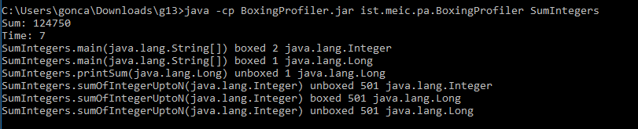
Old output format
Notes:
Este era o output original do nosso programa

Slide 14
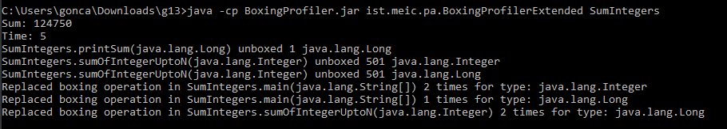
New output format
Notes:
Este é o output do programa com a extenção

Slide 15
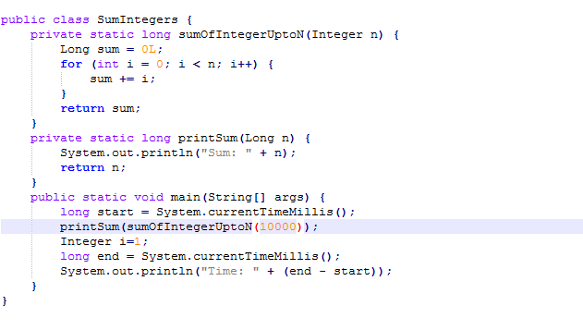
Test Program
Notes:
Utilizamos este programa para testarmos onde existem aproximadamente 10 mil operaçoes de Autoboxing a ocorrem

Slide 16
BoxingProfiler(original)
The average execution time of the program is 18.2ms with 22ms being the highest execution time and 15ms being the smallest.
Notes:
Os resultados da execução do programa sem alterarmos o seu codigo são estes onde em 10 execuções sempre na mesma maquina tivemos um tempo de execução médio de 18.2 ms com 22ms sendo o maior tempo de execução e 15 ms sendo o menor

Slide 17
BoxingProfilerExtended
The average execution time of the program is 14ms with 16ms being the highest execution time and 12ms being the smallest.
Notes:
Utilizando o nosso programa com a extensão podemos observer uma melhoria consideravel dos tempos de execução sendo que baixamos em 4.2 ms o tempo médio de execução e tivemos o nosso maior tempo de execução menor ainda que o tempo médio de execução do programa com as operações de autoboxing inalteradas.

